Slide 1
Sentiment analysis using AWS cloud platform and bigdata framework: Spark and Hadoop Mapreduce
Bùi Việt Anh
Long Hoàng Vinh
Lèng Hữu Phúc
Phạm Khắc Tiệp

Slide 2
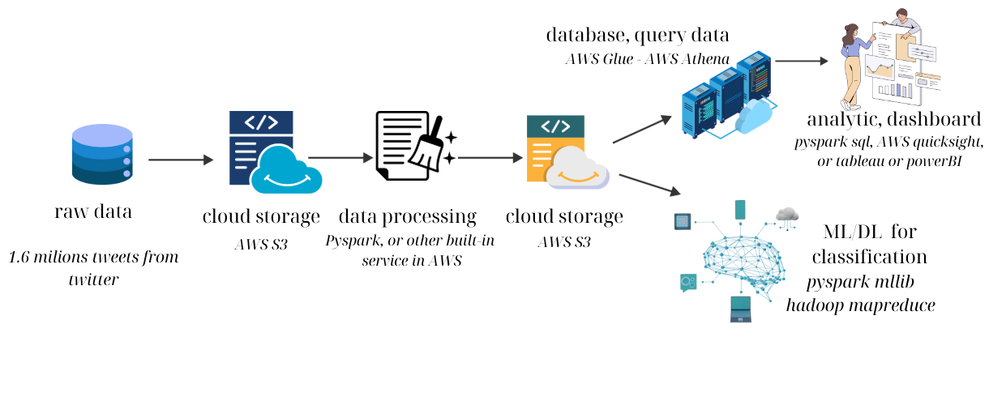
Overview of project

Slide 3
Upload and preprocessing data with pyspark and AWS service

Slide 4

AWS
Amazon web service
Một nền tảng điện toán đám mây phát triển toàn diện được cung cấp bởi Amazon.com
Đặc điểm:
Linh hoạt, dễ sử dụng, dễ mở rộng
Nhiều dịch vụ hỗ trợ Dữ liệu lớn
Phù hợp trong môi trường doanh nghiệp

Slide 5

AWS IAM
Là cốt lõi trong việc đảm bảo bảo mật cho các ứng dụng và dịch vụ trên AWS.
Thành phần chính của AWS IAM
Người dùng (Users): Là một cá nhân
Nhóm (Groups): Tập hợp các người dùng
Vai trò (Roles): Giới hạn các dịch vụ có thể sử dụng cho một người dùng nào đó
Chính sách (Policies): Là tài liệu JSON định nghĩa quyền truy cập, mô tả ai được phép làm gì trên tài nguyên nào

Slide 6

AWS S3
AWS Simple Storage: được thiết kế để lưu trữ và truy xuất dữ liệu
Đặc điểm
Lưu trữ dữ liệu dạng object
Khả năng mở rộng vô hạn, độ bền cao và chi phí hợp lý.
Tích hợp với các dịch vụ khác để truy vấn và trực quan hóa dữ liệu

Slide 7
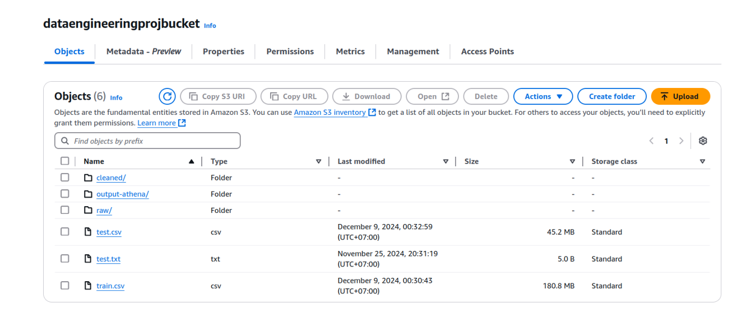
AWS S3
Why not hadoop hdfs?
Dễ dàng truy cập dữ liệu với acess key
Dễ dàng tích hợp với các dịch vụ khác của AWS

Slide 8
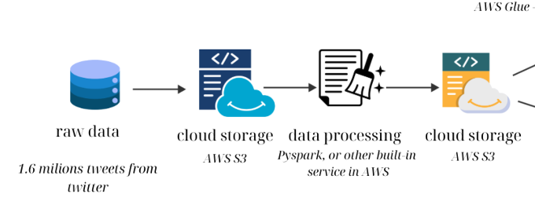
AWS S3 and pyspark
Upload dữ liệu lên AWS S3 bằng python
Sử dụng acess key và secret acess key được cấp trong IAM role để truy cập vào s3
Sử dụng thư viện boto3 để tương tác với các dịch vụ của AWS.

Slide 9
AWS S3 and pyspark
Tiền xử lý với pyspark
Đọc dữ liệu từ AWS S3
Xử lý dữ liệu với Pyspark
Loại bỏ các URL
Loại bỏ các emoji
Loại bỏ kí tự đặc biệt
Chuyển dữ liệu ngày tháng năm
....
Viết lại dữ liệu lên AWS S3

Slide 10
Data ingestion, data querying, and visualization service

Slide 11

AWS Glue
Là một dịch vụ tích hợp dữ liệu ETL
Tính năng vượt trội của Glue:
Tự động phát hiện Schemma
--> giảm thiểu thời gian trong định nghĩa schema.
Glue database không phải là cơ sở dữ liệu truyền thống mà là một dịch vụ lưu trữ metadata của 1 file dữ liệu
1 database ảo trỏ tới dữ liệu ở các nguồn nên không phải lưu trữ dữ liệu 2 lần --> giảm chi phí
Dữ liệu thực có thể ở nhiều định dạng và vị trí khác nhau, nhưng được quản lý tập trung qua Glue

Slide 12
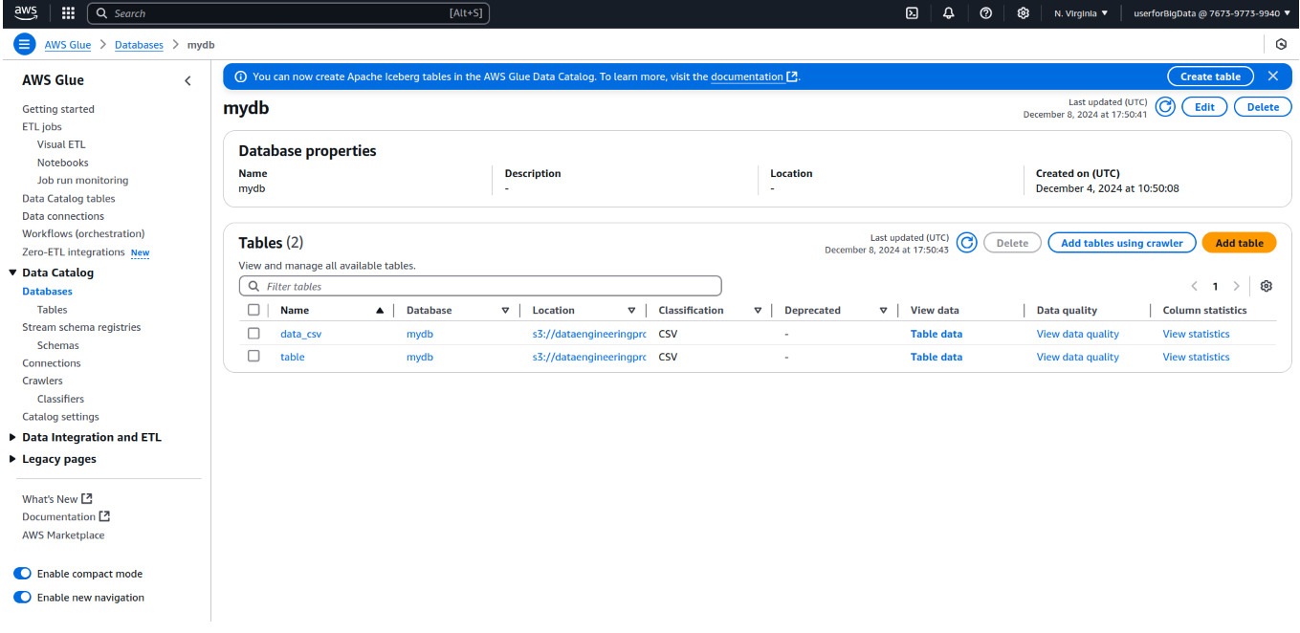
AWS Glue

Slide 13

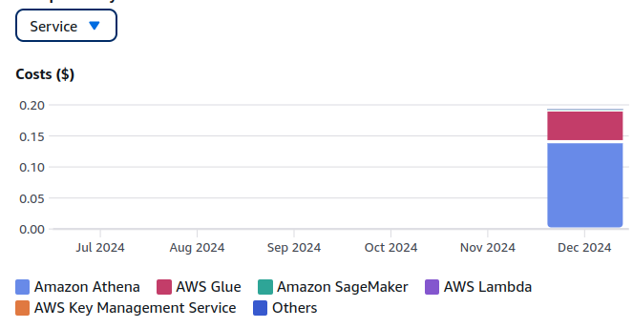
AWS Athena
Là một dịch vụ truy vấn dữ liệu truy vấn SQL trực tiếp trên dữ liệu lưu trữ ở Amazon S3
Đặc điểm:
Sử dụng schemma từ AWS Glue
Khả năng truy vấn trên dữ liệu có cấu trúc, bán cấu trúc, và không cấu trúc.
Chi phí tính theo lượt query, query bao nhiêu tính tiền bấy nhiêu

Slide 14
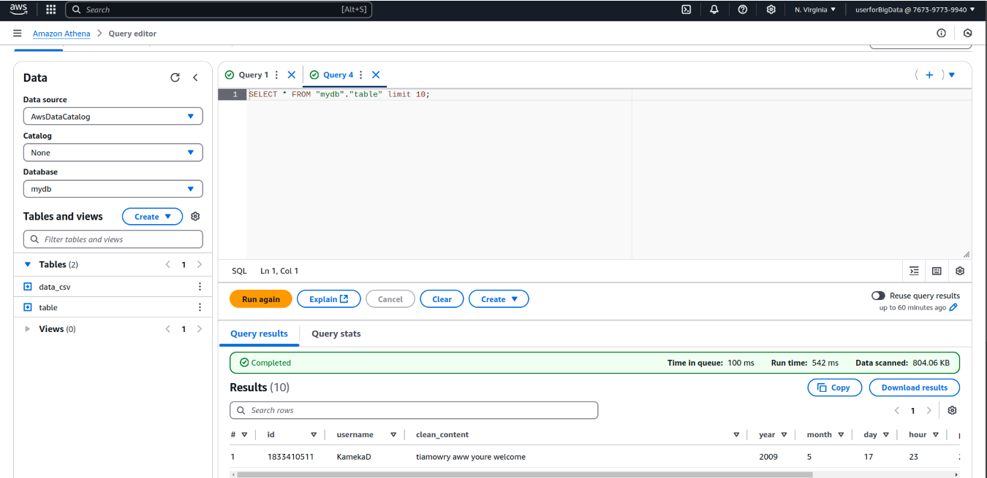
AWS Athena

Slide 15

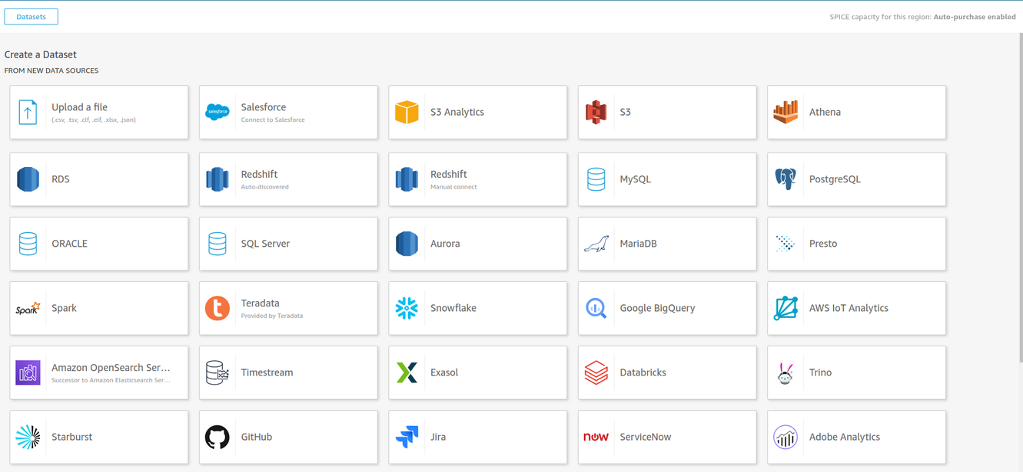
AWS QuickSight
Dịch vụ BI phân tích và trực quan hóa dữ liệu
dựa trên nền tảng đám mây của AWS.
Đặc điểm:
Gồm nhiều dạng biểu đồ phù hợp với nhiều dạng dữ liệu
QuickSight có thể kết nối với các dịch vụ AWS như S3, RDS, Redshift, Athena, DynamoDB, và Glue để phân tích dữ liệu trực tiếp từ các nguồn này.

Slide 16
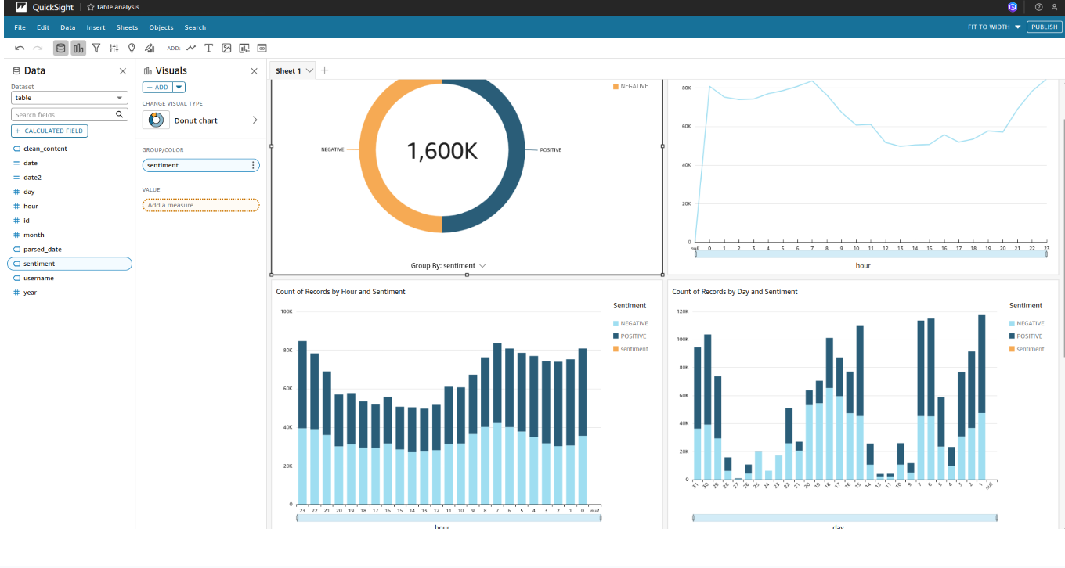
AWS QuickSight

Slide 17
Phân tích và trực quan hóa dữ liệu

Slide 18
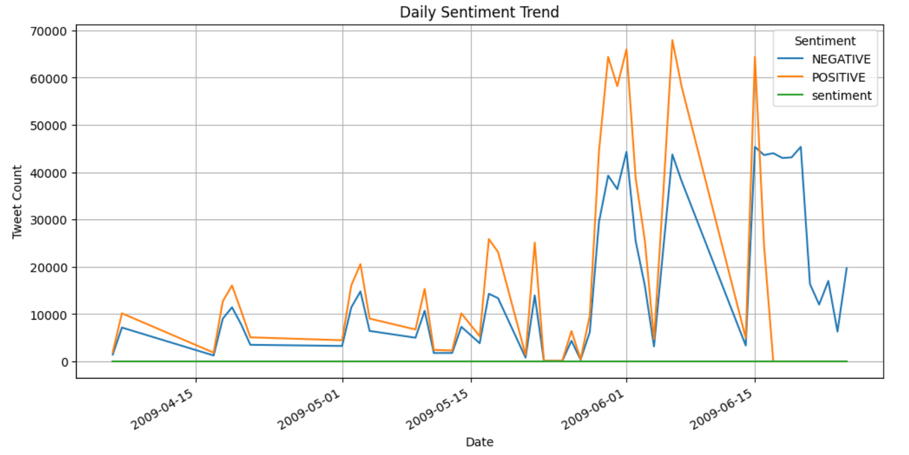
Số lượng bài đăng (Tweet) theo ngày
Tháng 4: Số lượng Tweet đăng theo ngày không nhiều, ít biến động
Tháng 5: Số lượng Tweet đăng theo ngày tăng dần, biến động nhiều hơn
Tháng 6: Số lượng Tweet đăng theo ngày tăng đột biến, đạt đỉnh vào ngày 6/6
Sau 15/6: Số lượng Tweet cao, nhưng chỉ có NEGATIVE
Ngày nhiều tweet: 6/6/2009 (111,676 tweets)
Ngày có POSITIVE tweet nhiều nhất: 6/6/2009 (67,932 tweets)
Ngày có NEGATIVE tweet nhiều nhất: 20/6/2009 (45,364 tweets)
Ngày ít tweet nhất : 23/5/2009 (169 tweets)
Ngày có POSITIVE tweet ít nhất: 17/6/2009 - 25/6/2009 (0 tweets)
Ngày có NEGATIVE tweet ít nhất: 25/5/2009 (71 tweets)

Slide 19
Số lượng Tweet được đăng theo ngày
Ngày ít tweet nhất : 23/5/2009 (169 tweets)
Ngày có POSITIVE tweet ít nhất: 17/6/2009 - 25/6/2009 (0 tweets)
Ngày có NEGATIVE tweet ít nhất: 25/5/2009 (71 tweets)
Ngày nhiều tweet: 6/6/2009 (111,676 tweets)
Ngày có POSITIVE tweet nhiều nhất: 6/6/2009 (67,932 tweets)
Ngày có NEGATIVE tweet nhiều nhất: 20/6/2009 (45,364 tweets)
Tháng 4: Số lượng Tweet đăng theo ngày không nhiều, ít biến động
Tháng 5: Số lượng Tweet đăng theo ngày tăng dần, biến động nhiều hơn
Tháng 6: Số lượng Tweet đăng theo ngày tăng đột biến, đạt đỉnh vào ngày 6/6
Sau 15/6: Số lượng Tweet cao, nhưng chỉ có NEGATIVE

Slide 20
Giả thuyết cho sự biến động
Trong thời gian giữa tháng 5 và đầu tháng 6 năm 2009, có các sự kiện lớn đã tác động tới quần chúng
Đó có thể là một lễ kỉ niệm, một sự kiện ra mắt sản phẩm, ứng dụng công nghệ, một vấn đề gây tranh cãi, một thảm họa thiên nhiên, hay một cuộc biểu tình,…
Người dân bàn tán nhiều về các vấn đề này trên Twitter
Tuy nhiên, số lượng bài tweets POSITIVE lại lớn hơn NEGATIVE
Nên chúng ta sẽ thiên về các giả thuyết mang tính tích cực hơn là tiêu cực

Slide 21
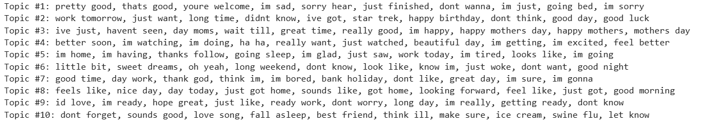
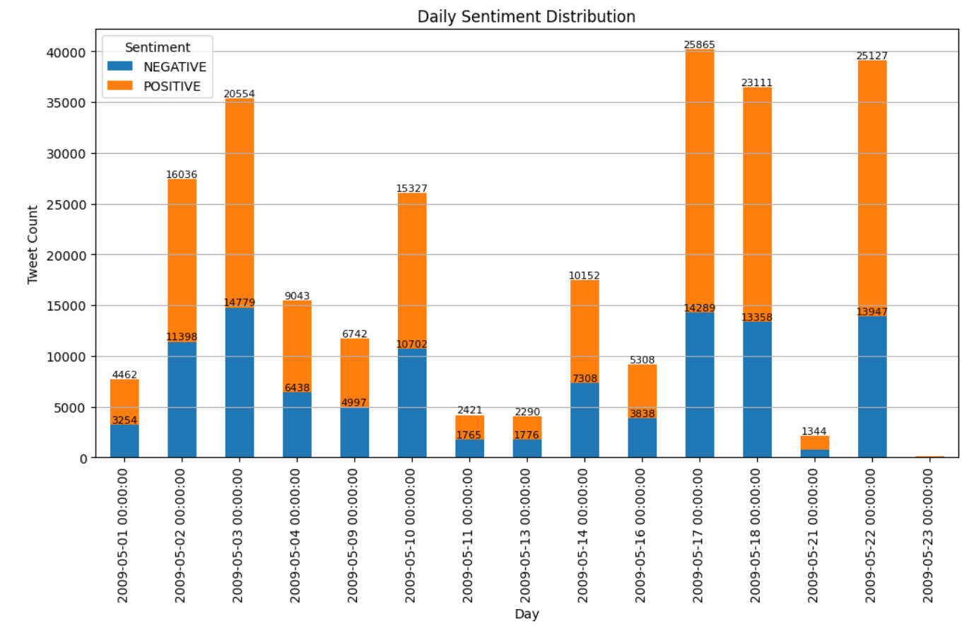
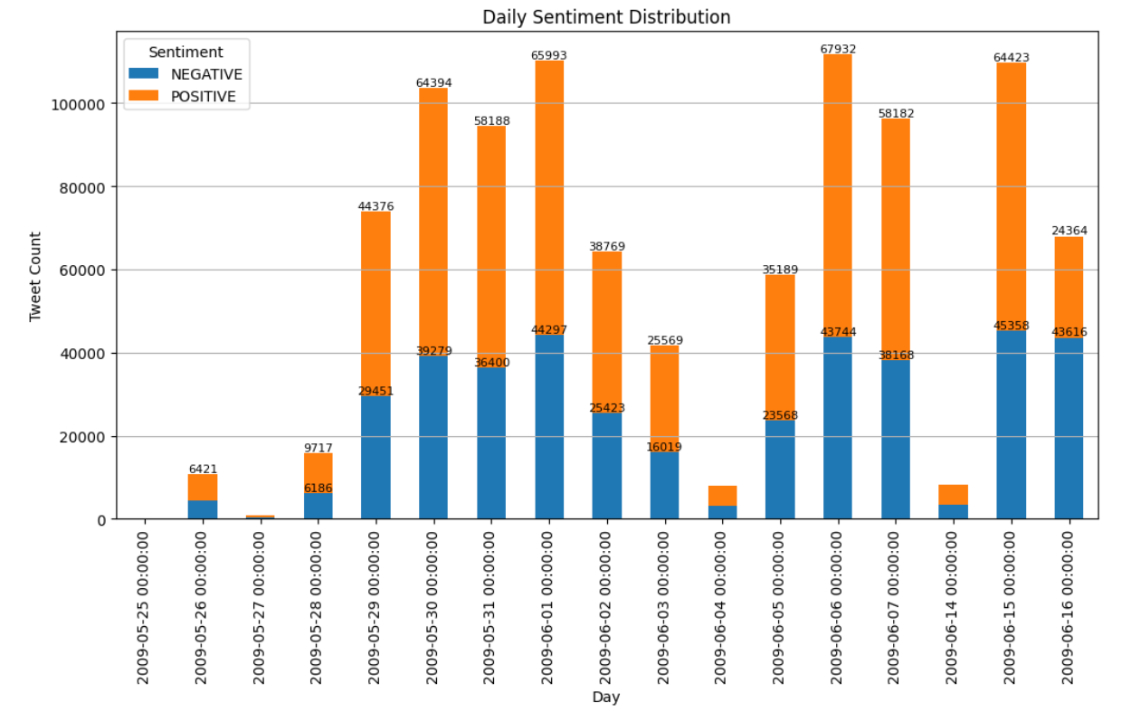
Giai đoạn 1: Từ 1/5/2009 đến 23/5/2009
Các ngày có nhiều Tweets:
3/5/2009: 35,333 Tweets
17/5/2009: 40,154 Tweets
18/5/2009: 36,469 Tweets
22/5/2009: 39,074 Tweets
30/5/2009: 103,673 Tweets
1/6/2009: 110,290 Tweets
6/6/2009: 111,676 Tweets
15/6/2009: 109,781 Tweets

Slide 22
Giai đoạn 2: Từ 24/5/2009 đến 16/6/2009
Các ngày có nhiều Tweets:
30/5/2009: 103,673 Tweets
1/6/2009: 110,290 Tweets
6/6/2009: 111,676 Tweets
15/6/2009: 109,781 Tweets
3/5/2009: 35,333 Tweets
17/5/2009: 40,154 Tweets
18/5/2009: 36,469 Tweets
22/5/2009: 39,074 Tweets

Slide 23
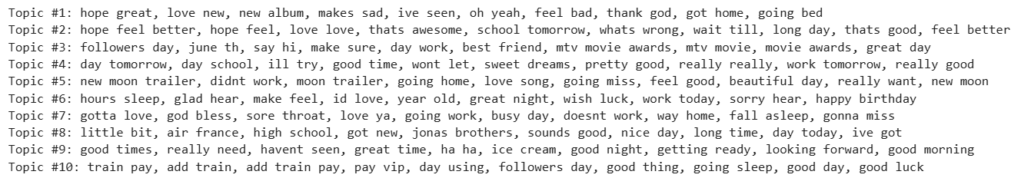
Các ngày có nhiều Tweets:
Giai đoạn 1: Từ 1/5/2009 đến 23/5/2009
Giai đoạn 2: Từ 24/5/2009 đến 16/6/2009
Sử dụng mô hình LDA (Latent Dirichlet Allocation) để phân tích các topic thường xuất hiện trong các tweet, thu được kết quả như sau:
3/5/2009: 35,333 Tweets
17/5/2009: 40,154 Tweets
18/5/2009: 36,469 Tweets
22/5/2009: 39,074 Tweets
Output cho ra từ mô hình LDA khá chung chung, mơ hồ, tạm thời kết luận rằng các chủ đề thường xuất hiện là các câu chuyện phiếm về các vấn đề xoay quanh cuộc sống của mọi người
Các chủ đề được bàn tán nhiều là về ngày mới, chia sẻ cảm xúc về một vấn đề gì đó

Slide 24
Các ngày có nhiều Tweets:
Giai đoạn 1: Từ 1/5/2009 đến 23/5/2009
Giai đoạn 2: Từ 24/5/2009 đến 16/6/2009
Sử dụng mô hình LDA (Latent Dirichlet Allocation) để phân tích các topic thường xuất hiện trong các tweet, thu được kết quả như sau:
3/5/2009: 35,333 Tweets
17/5/2009: 40,154 Tweets
18/5/2009: 36,469 Tweets
22/5/2009: 39,074 Tweets
Output cho ra từ mô hình LDA khá chung chung, chủ yếu là các từ ngữ cảm thán
Cụm từ xuất hiện nhiều: MTV Movie Awards
31/5/2009: MTV Movie Award
Best Movie: Twilight

Slide 25
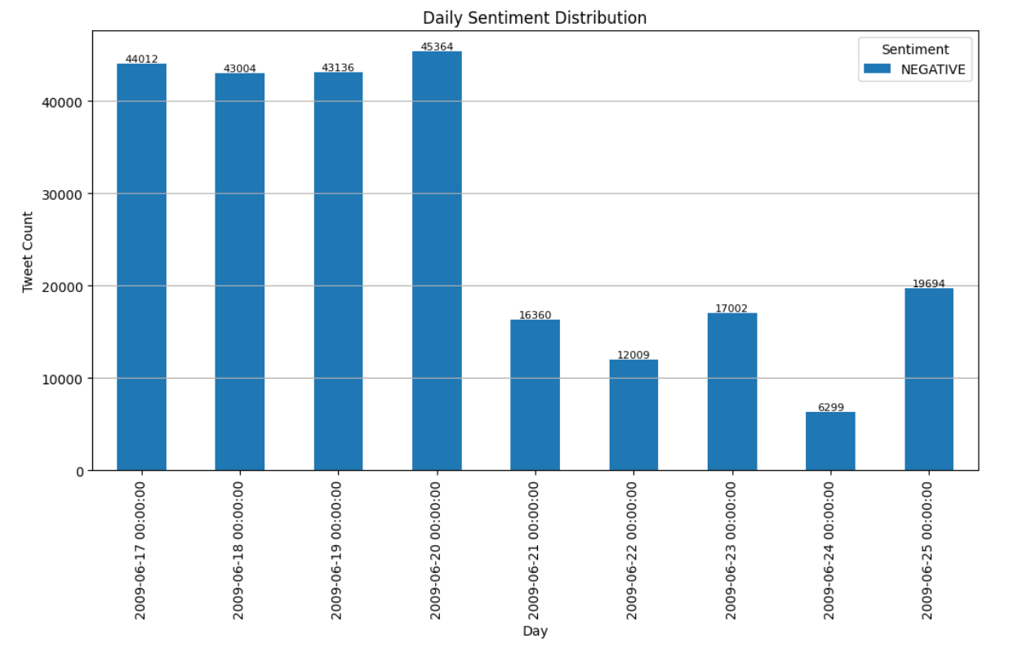
Giai đoạn 3: Từ 16/6/2009 đến 25/6/2009
Các ngày có nhiều Tweets:
17/6/2009: 44,012 Tweets
18/6/2009: 43,004 Tweets
19/6/2009: 43,136 Tweets
20/6/2009: 43,136 Tweets
30/5/2009: 103,673 Tweets
1/6/2009: 110,290 Tweets
6/6/2009: 111,676 Tweets
15/6/2009: 109,781 Tweets

Slide 26
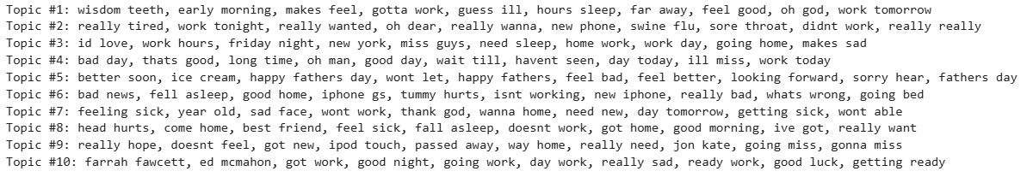
Các ngày có nhiều Tweets:
Giai đoạn 1: Từ 1/5/2009 đến 23/5/2009
Giai đoạn 3: Từ 16/6/2009 đến 25/6/2009
Sử dụng mô hình LDA (Latent Dirichlet Allocation) để phân tích các topic thường xuất hiện trong các tweet, thu được kết quả như sau:
3/5/2009: 35,333 Tweets
17/5/2009: 40,154 Tweets
18/5/2009: 36,469 Tweets
22/5/2009: 39,074 Tweets
Output cho ra từ mô hình LDA cho ra nhiều từ ngữ tiêu cực, chủ yếu nói đến sức khỏe không tốt
Trong khoảng thời gian tháng 6 năm 2009, có bùng phát dịch H1N1
11/6/2009: WHO tuyên bố H1N1 là dịch bệnh toàn cầu

Slide 27
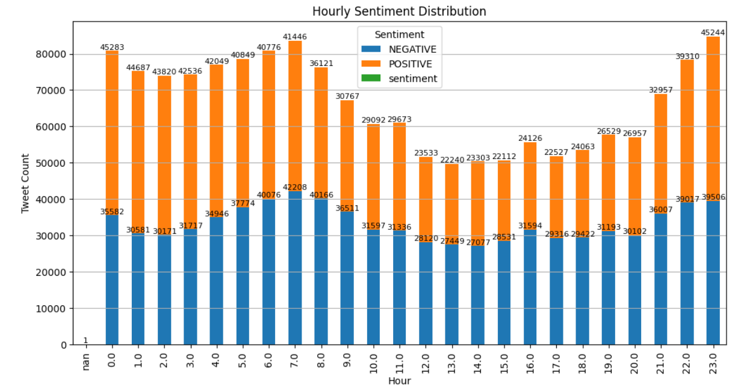
Số lượng Tweet được đăng theo giờ
Số lượng tweet được đăng theo giờ khá đồng đều
Giống một phân bố chuẩn
Số lượng các tweet POSITIVE và NEGATIVE có sự tương quan với nhau
Giờ nhiều tweet nhất: 23h
(84,750 Tweets)
Giờ ít tweet nhất: 13h
(49,689 Tweets)

Slide 28
Số lượng Tweet được đăng theo giờ
Khoảng thời gian nhiều Tweet được đăng: 22h đến 8h
Nhiều tweet được đăng có thể do đây là thời gian nghỉ ngơi, mọi người không phải đi làm
Khoảng thời gian ít tweet được đăng: 9h đến 21h
Ít tweet được đăng trong có thể do phải đi học, đi làm

Slide 29
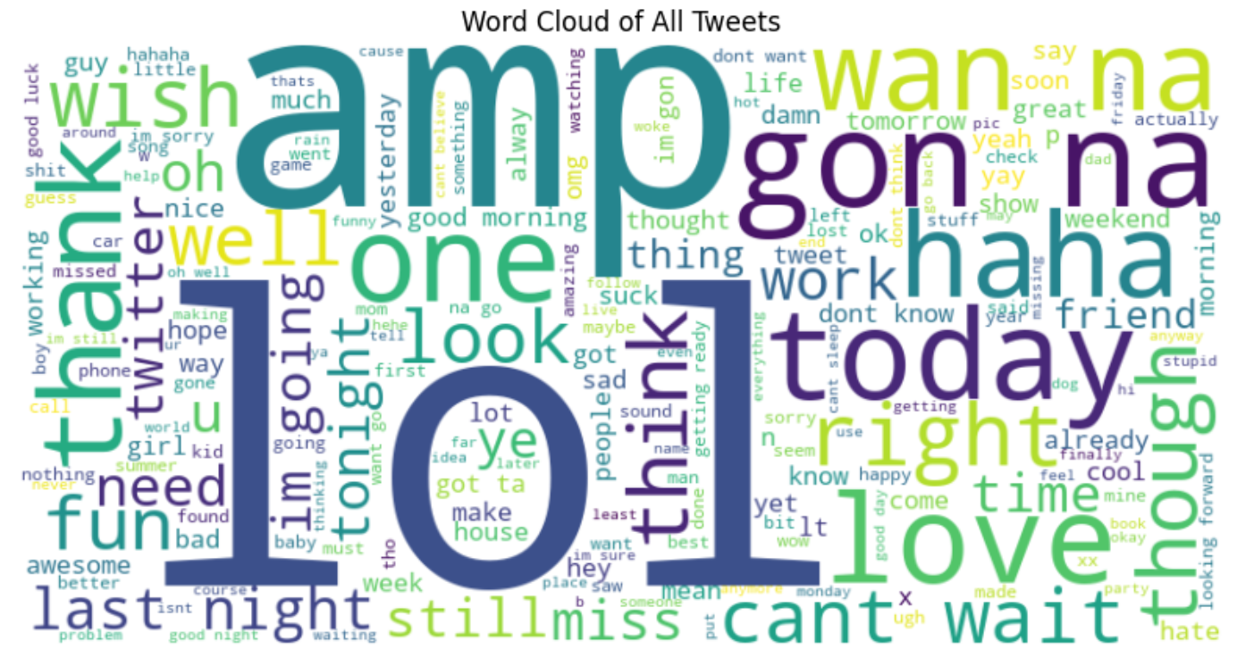
Các từ được dùng nhiều trong bộ dữ liệu

Slide 30
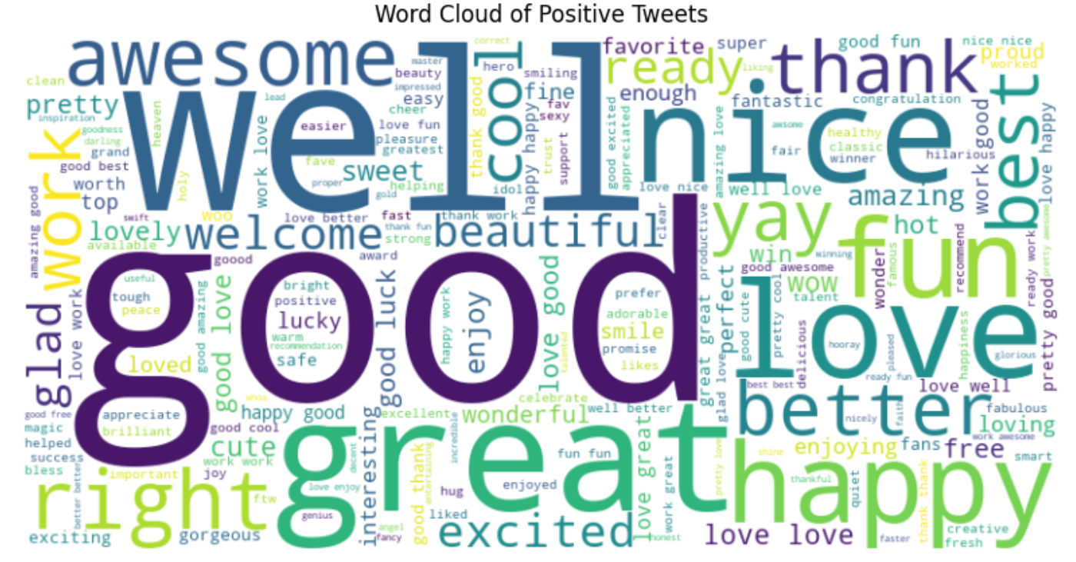
Các từ có nghĩa tích cực được dùng nhiều trong bộ dữ liệu

Slide 31
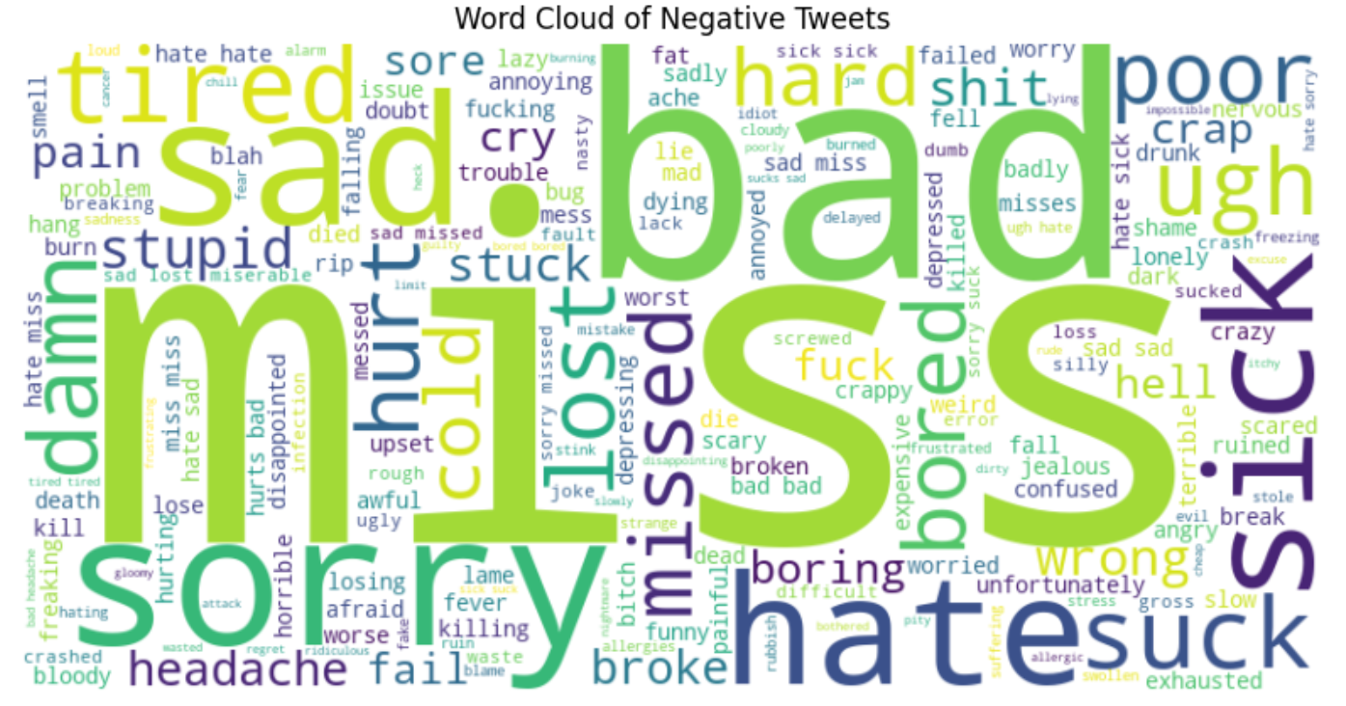
Các từ có nghĩa tiêu cực được dùng nhiều trong bộ dữ liệu

Slide 32
Tổng quan về bài toán phân loại cảm xúc

Slide 33
INTRODUCTION
Phân loại cảm xúc là một bài toán quan trọng trong lĩnh vực Xử lý Ngôn ngữ Tự nhiên (NLP), nhằm xác định và phân tích cảm xúc ẩn chứa trong văn bản. Các cảm xúc thường được phân loại thành các nhóm chính như tích cực, tiêu cực và trung lập, hoặc chi tiết hơn với các trạng thái cảm xúc như vui vẻ, buồn bã, giận dữ, hoặc sợ hãi.

Slide 34



ỨNG DỤNG
Thương mại điện tử
Chăm sóc khách hàng
Truyền thôn xã hội

Slide 35
SỬ DỤNG SPARKMLIB CHO BÀI TOÁN PHÂN TÍCH CẢM XÚC

Slide 36


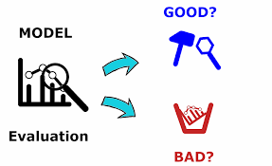
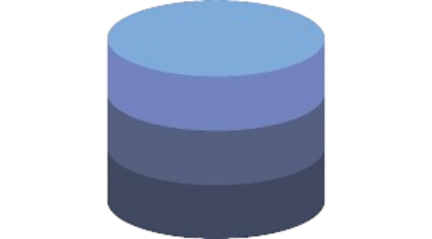
Dữ liệu
Trích suất đặc trưng
Đưa vào các mô hình học máy
Đánh giá

Slide 37
Tokenizer
Stopword Remover
CountVectorizer
Trích suất đặc trưng
IDF
VectorAssembler
StringIndexer

Slide 38
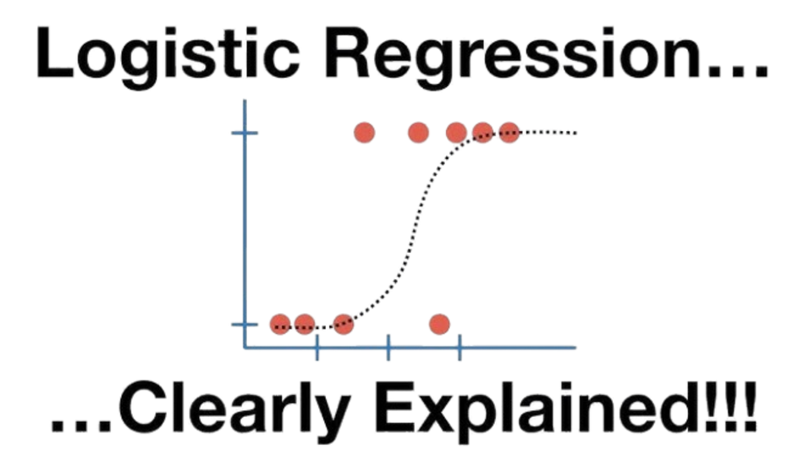
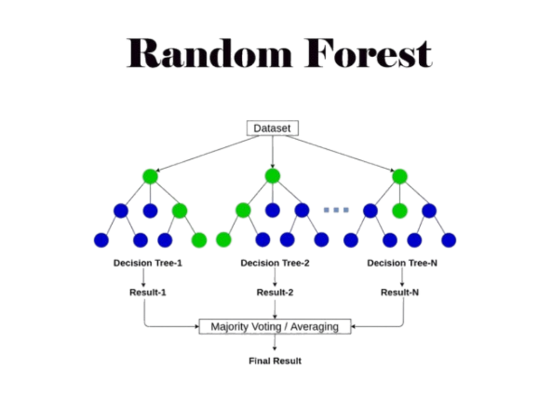
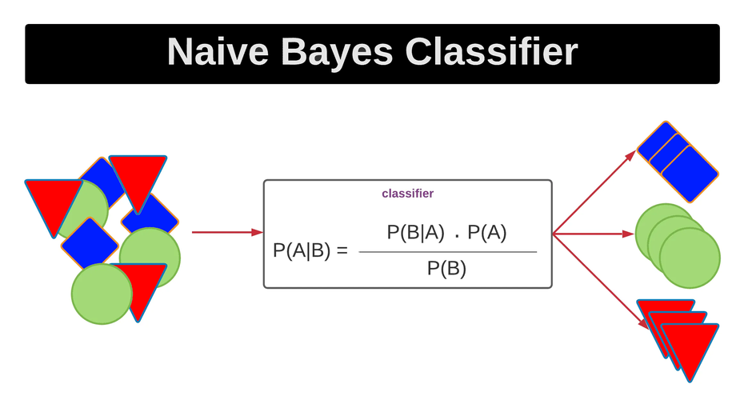
Đưa vào các mô hình học máy

Slide 39
Kết quả
 | LogisticRegression | Naive Bayes | Randomforest
Accuracy | 0,8 | 0,77 | 0,67
AUC | 0,8050 | 0,7785 | 0,6667

Slide 40
Thảo luận
Nhìn chung 3 mô hình được một kết quả rất tốt đối với một bộ dữ liệu tương đối lớn lên đến 1,6 triệu bản ghi. Ta thấy được Logistic Regression đạt được Accuracy cao nhất là 80% và Random Forest chỉ đạt được 67% Accuracy. Nhìn chung với kết quả là 80% độ chính xác thì các mô hình học máy đã làm rất tốt tuy nhiên thì đối với dữ liệu là văn bản thì thực sự các thuật toán học máy chưa thể học được sâu vào bên trong dữ liệ
Để cải thiện hiệu suất, việc sử dụng các mô hình học sâu như mạng nơ-ron tích chập (CNN) hoặc mạng nơ-ron truy hồi (RNN), đặc biệt là các mô hình tiên tiến như BERT hoặc Transformer, có thể là hướng đi phù hợp. Những mô hình này có khả năng hiểu sâu hơn về cấu trúc và ngữ nghĩa của văn bản, mang lại kết quả chính xác hơn trong các bài toán phức tạp.

Slide 41

Deep learning với spark - hướng đi hoàn toán mới trong spark
Spark và mục đích ban đầu:
Spark được thiết kế chủ yếu như một hệ thống xử lý dữ liệu, ban đầu phù hợp nhất cho các tác vụ không trạng thái và học máy (ML) truyền thống như phân cụm và hồi quy.
Spark sử dụng phương pháp RDD để xử lý dữ liệu và hỗ trợ các thuật toán ML lặp đi lặp lại, nhờ cơ chế lưu trữ đệm.

Slide 42
Thách thức
Truy cập ngẫu nhiên: Học sâu yêu cầu xáo trộn và lấy mẫu ngẫu nhiên, trong khi RDD chỉ hỗ trợ phát trực tuyến dữ liệu.
Trạng thái và khả năng thử lại: Spark xử lý tác vụ không trạng thái, nhưng mô hình học sâu cần trạng thái liên tục và khả năng tiếp tục từ điểm kiểm tra nếu gặp lỗi.
Đồng bộ hóa công nhân: Học sâu yêu cầu đồng bộ hóa giữa các công nhân, không giống như các tác vụ Spark truyền thống thường độc lập.
Khả năng mở rộng: Học sâu không thể mở rộng vô hạn do ảnh hưởng đến hội tụ mô hình.
Phần cứng: Học sâu yêu cầu GPU chuyên dụng, trong khi Spark thường sử dụng CPU để giảm chi phí.
a

Slide 43




Các framework deep learning cho spark

Slide 44
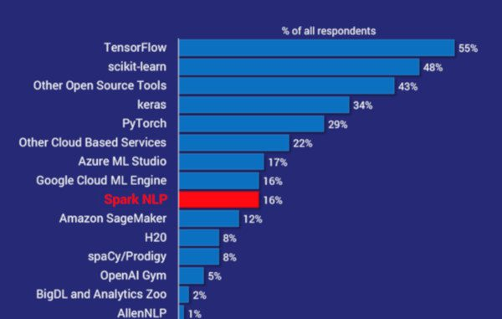
Sparknlp
Spark NLP là một thư viện xử lý ngôn ngữ tự nhiên mạnh mẽ, tận dụng Apache Spark để xử lý dữ liệu lớn. Thư viện hỗ trợ các tác vụ NLP tiên tiến như trích xuất thực thể, phân loại văn bản, và tích hợp các mô hình hiện đại như BERT, giúp phân tích văn bản hiệu quả và mở rộng dễ dàng.

Slide 45
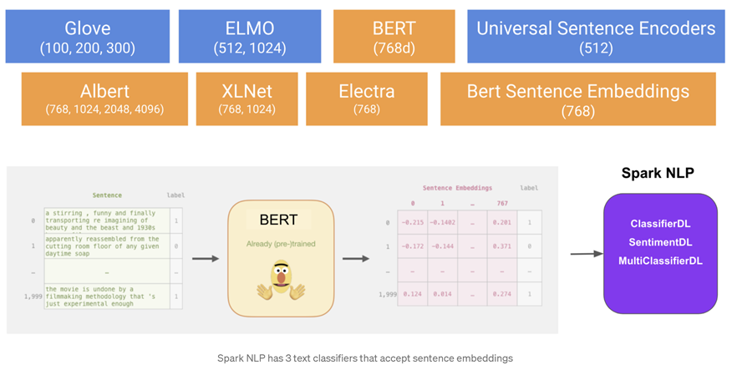
Triển khai mô hình

Slide 46
Kết quả
 | Accuracy | Precision | F1-Score
BERT + ClassifierDLApproach() | 0.85 | 0.84 | 0.86
Bert + SentimentDLApproach() | 0.90 | 0.89 | 0.87

Slide 47
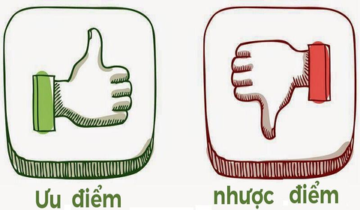
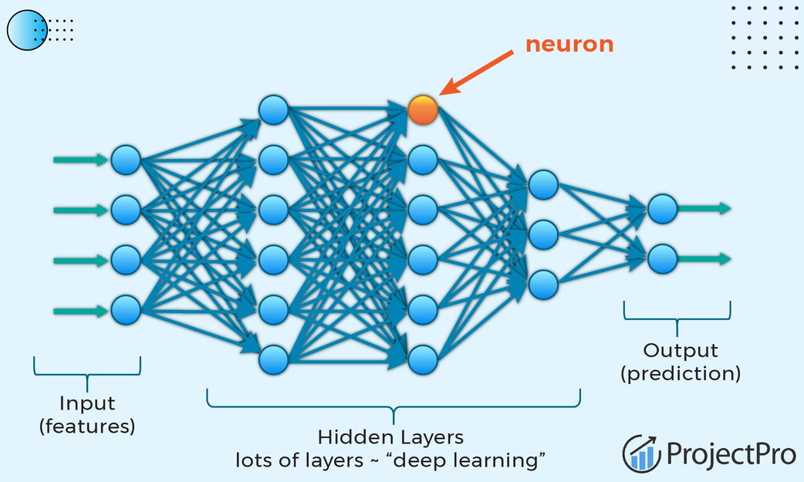

Thảo luận
Cải thiện đáng kể hiệu quả so với machien learning với bộ dữ liệu cực lớn
Train cực kì lâu
Chưa tận dụng được sức mạnh của GPU
Cài đặt tương đối khó khăn

Slide 48
HADOOP MAP-REDUCE TRONG PHÂN LOẠI VĂN BẢN

Slide 49

Tổng quan về Hadoop
Apache Hadoop là một framework mã nguồn mở được thiết kế để lưu trữ và xử lý dữ liệu lớn (Big Data) một cách hiệu quả, phân tán trên các cụm máy tính (clusters). Các thành phần chính của Hadoop:
HDFS (Hadoop Distributed File System)
MapReduce
YARN (Yet Another Resource Negotiator)
Hadoop Common

Slide 50
Áp dụng Hadoop Map-Reduce trong bài toán phân loại văn bản
Ưu điểm chung của các công cụ xử lý dữ liệu lớn
Hiệu suất
Độ tin cậy, khả năng chịu lỗi
Hadoop vs Công cụ khác
Ưu điểm:
Tài nguyên ram
Khả năng chịu lỗi.
Nhược điểm:
Hiệu suất xử lý
Thư viện hỗ trợ
Phức tạp trong cài đặt

Slide 51
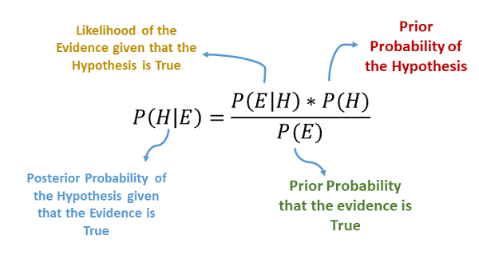
Thuật toán phân loại Naive-Bayes cho bài toán phân lớp
Tại sao lại chọn thuật toán Naive-Bayes?

Slide 52
Thuật toán phân loại Naive-Bayes cho bài toán phân lớp
Thuật toán 3 giai đoạn :
Huấn luyện
Dự đoán
Đánh giá

Slide 53
Thuật toán phân loại Naive-Bayes cho bài toán phân lớp
Huấn luyện ( Giai đoạn Mapper)
Đầu vào : mỗi node sẽ nhận một danh sách các tweet và nhãn tương ứng
Đầu ra : Cặp key value ứng với từ và nhãn của tweet mà từ đó xuất hiện
(I, POSITIVE)
(love, POSITIVE)
(and, POSITIVE)
(I, POSITIVE)
(like, POSITIVE)
(u, POSITIVE)
I love u and I like u POSITIVE

Slide 54
Thuật toán phân loại Naive-Bayes cho bài toán phân lớp
Huấn luyện ( Giai đoạn Reducer)
Đầu vào : Nhãn của từng từ ( kết quả từ mapper)
Đầu ra : Tần suất POSITIVE, NEGATIVE của từng từ
(want, POSITIVE)
(want, NEGATIVE)
(want, POSITIVE)
want 2@1

Slide 55
Thuật toán phân loại Naive-Bayes cho bài toán phân lớp
Dự đoán ( Giai đoạn Mapper)
Đầu vào : Tweet chưa được gán nhãn
Đầu ra : Nhãn của tweet
I love u so much
POSITIVE

Slide 56
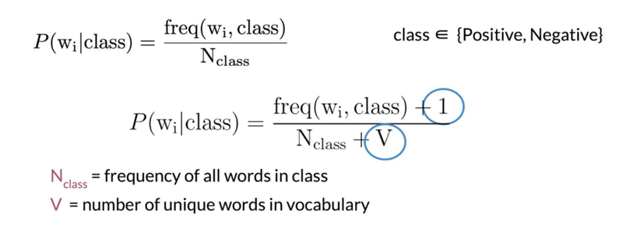
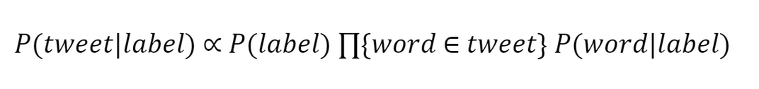
Thuật toán phân loại Naive-Bayes cho bài toán phân lớp
Dự đoán ( Giai đoạn Mapper)
Quy trình :
Tính xác suất từ/nhãn ( Laplace smoothing)
Tính xác suất của từng nhãn đối với mỗi tweet dựa trên naive-bayes
Đưa ra dự đoán dựa trên xác suất

Slide 57
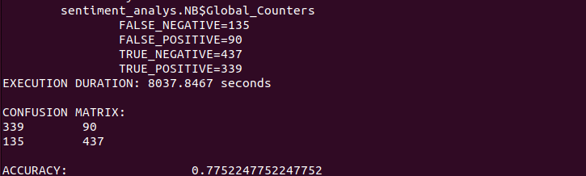
Thuật toán phân loại Naive-Bayes cho bài toán phân lớp
Đánh giá
Tính toán accuracy
Sử dụng confusion matrix
Kết quả thực nghiệm trên test case 1000

Slide 58
Tổng kết
Hoàn thành đề tài này, nhóm em đã đạt được một số kết quả như sau:
Hiểu về hạ tầng tính toán AWS và các dịch vụ trên đám mây
Biết phân tích cảm xúc bằng các công cụ trên đám mây
Sử dụng các thuật toán học máy học sâu để xây dựng mô hình phân loại cảm xúc
Sử dụng Mapreduce để xây dựng mô hình phân loại cảm xúc
Hướng phát triển:
Áp dụng kiến thức về Big data và các công cụ đám mây như AWS, cải tiến và xây dựng ứng dụng phân tích dữ liệu lớn hơn

